Slide 1
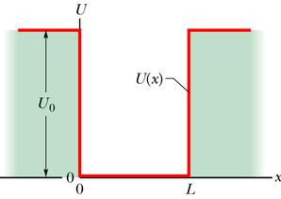
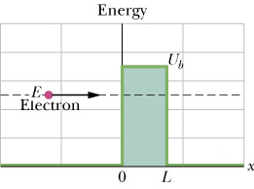
一維階梯狀位能下的定態

Slide 2
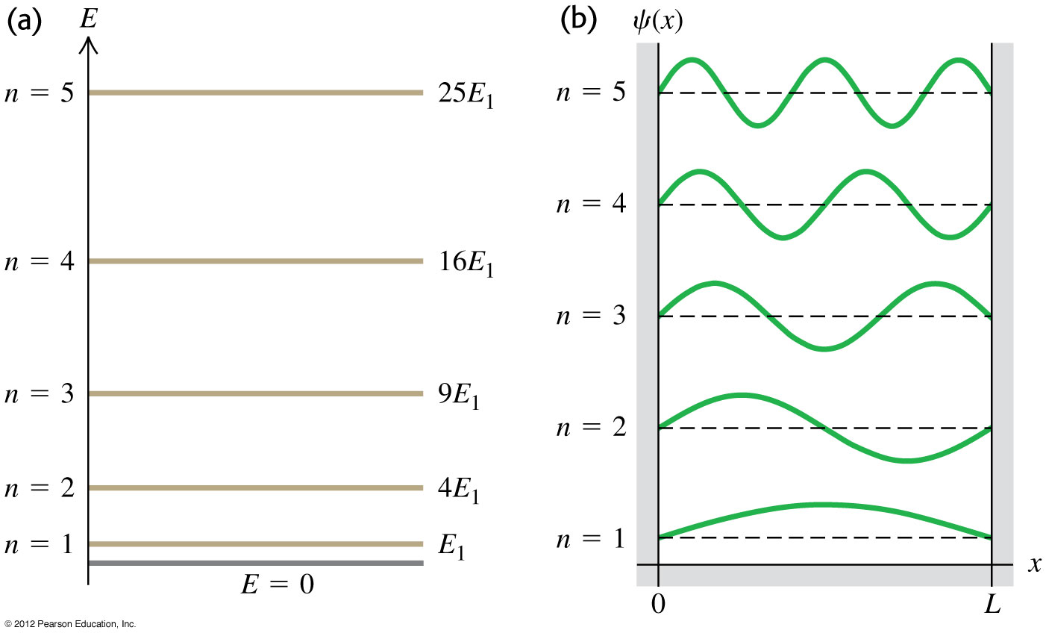
當波被限制於一個範圍內時，
被限制的波的狀態如駐波般，
能量只有在某些值，定態薛丁格方程式才有解！

Slide 3
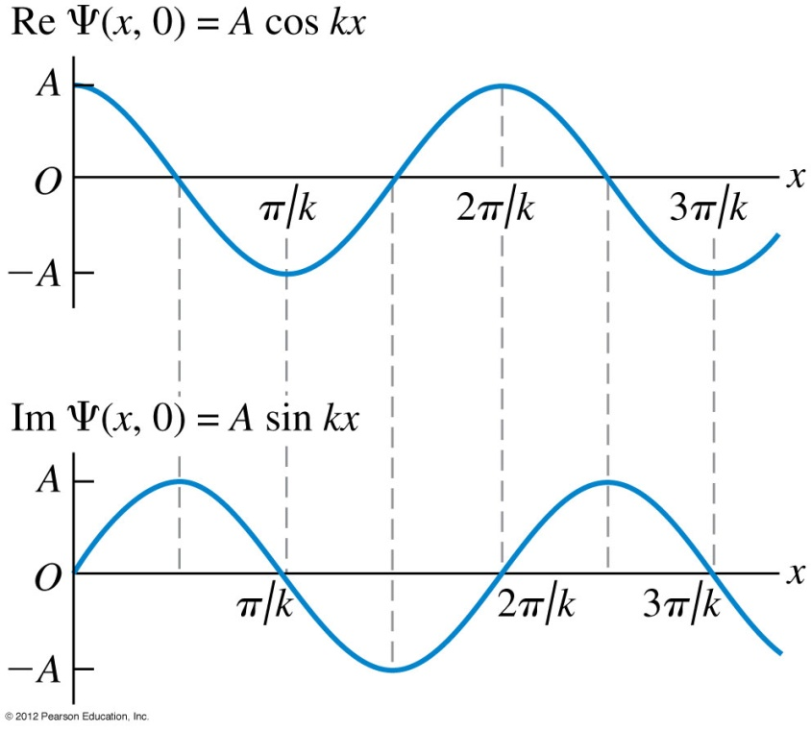
$$Ψ\left(x,t\right)=ψ_{E}\left(x\right)∙e^{−i\frac{E}{ℏ}t}=Ae^{i\left(kx−\frac{E}{ℏ}t\right)}+Be^{−i\left(kx+\frac{E}{ℏ}t\right)}$$
若波未被限制，如自由電子波：任意的$E$數值，定態方程式都有解！

Slide 4
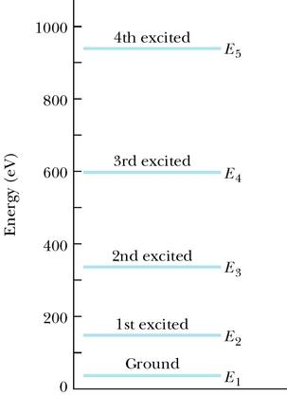
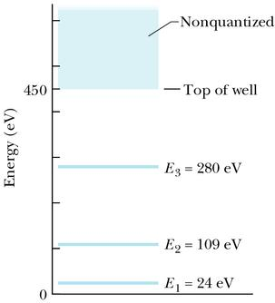
電子被拘限於一定區域時，能量為離散的能階
電子不被拘限於一定區域時，能量為連續
如果是有限大位能井，能量就會同時有連續與離散的部分！
因為能階高到一定值後，就不再被束縛了

Slide 5
一維階梯狀位能下的定態
束縛的定態將展現能量量子化！
在非束縛的情況中，定態能組成入射波包，可以描述散射問題！
這些問題的物理意義差別很大：但在數學解法上卻非常類似！
這些問題都可以分解為一段段常數位能的區域，分開求解。
然後在邊界處，以連續條件將得到的各個解聯(match)起來。

Slide 6
階梯狀位能，散射

Slide 7
階梯狀位能散射
$$V=0, x<0$$
$$V=V_{0}, x>0$$
$$E>V_{0}$$
$$V_{0}$$
解這個位能下的定態，即能量的本徵函數。
也就是解與時間無關的薛丁格方程式。
$$−\frac{ℏ^{2}}{2m}\frac{d^{2}ψ_{E}\left(x\right)}{dx^{2}}+V\left(x\right)∙ψ_{E}\left(x\right)=E∙ψ_{E}\left(x\right)$$

Slide 8
反射與透射
在兩個區域內分別都是自由粒子，自由電子波定態解可以適用：
$$x<0$$
$$ψ_{E}=Ae^{ikx}+Re^{−ikx}$$
$$k≡\sqrt{\frac{2mE}{ℏ^{2}}}$$
$$V_{0}$$
若只考慮由左入射的波， $e^{−iqx}$的部分可忽略。
$$x>0$$
$$ψ_{E}=Te^{iqx}$$
$$q≡\sqrt{\frac{2m}{ℏ^{2}}\left(E−V_{0}\right)}$$
$$k>q$$
$$λ_{1}<λ_{2}$$
由左向右入射的正弦波，在邊境產生向右的透射波，及向左的反射波。
入射波
透射波
反射波

Slide 9
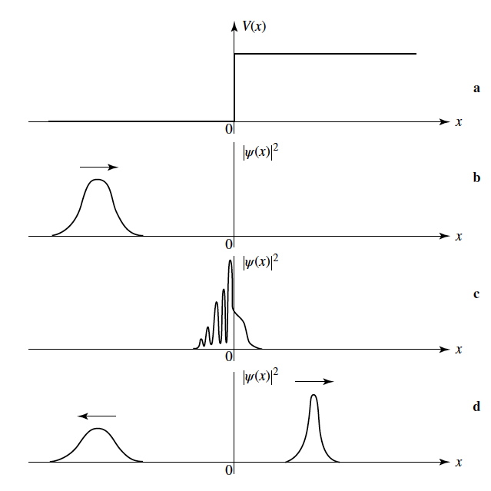
由左向右入射的波，嚴格應該用波包處理，
但我們先以自由電子波$e^{ikx}$近似，所以就取$A=1$。
之後可將此定態解乘高斯分布的$k$進行疊加，那入射部分就真的是波包了。
$$x<0$$
$$ψ_{E}=e^{ikx}+Re^{−ikx}$$
$$ψ^{′}=ike^{ikx}−ikRe^{−ikx}$$
$$x>0$$
$$ψ_{E}=Te^{iqx}$$
$$ψ^{′}=iqTe^{iqx}$$
$ψ$及$ψ′$在邊界原點連續，可以得到兩個連續條件，正好求解得$R,T$。
$$R=\frac{k−q}{k+q}$$
$$1+R=T$$
$$k−kR=qT$$
$$T=\frac{2k}{k+q}$$
$$k>q,T>1$$
$R$決定了反射波強度，$T$決定了透射波強度。

Slide 10
$ψ\left(x\right)$的微分也必須連續！
$${\left(\frac{dψ}{dx}\right)}_{a+ε}−{\left(\frac{dψ}{dx}\right)}_{a−ε}=\int_{a−ε}^{a+ε}{dx\frac{d}{dx}\frac{dψ}{dx}}=\int_{a−ε}^{a+ε}{dx\frac{2m}{ℏ^{2}}\left[V\left(x\right)−E\right]ψ}\overset{→}{ε→0}0$$
$V\left(x\right)$在$a−ε$與$a+ε$間都是有限值！
若位能與波函數都是有限值，波函數與微分都要連續。

Slide 11
波恩發現，這兩個往相反方向移動的波包，是有觀測上的意義的。
實驗發現，將一束電子入射，散射後電子的分布，的確等於散射波的波強度！
以上圖為例，向右運動的波包總強度，大約是向左運動的波包總強度的九倍！
實驗上看到：大概十個電子入射，散射後就是會有九個向右，一個向左運動！
電子束散射後，各處電子的分佈 ≈ 散射後，各處電子波的強度
$R,T$就是反射波與透射波強度。

Slide 12
入射波
透射波
反射波
我們得到的定態解，乘上時間演化就是完整的波函數：
$$Ψ_{k}\left(x,t\right)=\left\{\begin{matrix}e^{i\left(kx−Et/ℏ\right)}+Re^{−i\left(kx+Et/ℏ\right)} x<0 \\ Te^{i\left(qx−Et/ℏ\right)}x>0\end{matrix}\right.$$
入射波的相位會向右傳播，透射波也向右，反射波的相位向左傳播。

Slide 13
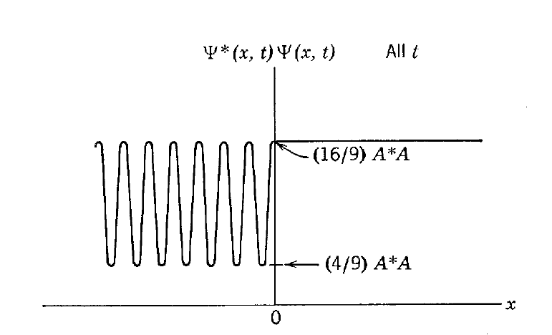
機率分布
反射的波與入射波疊加干涉！機率分布與位置有關。
但機率總和是無限大，以上的解並不能歸一化。

Slide 14
我們可以利用之前定義的機率的流 Probability Current來觀察反射與透射。
機率流是局部的物理量，不涉及積分，而且可以適用於一束電子。
計算機率密度的時變率：
$$\frac{∂}{∂t}{\left|Ψ\left(x,t\right)\right|}^{2}=\frac{∂}{∂t}\left[Ψ^{∗}\left(x,t\right)∙Ψ\left(x,t\right)\right]=\frac{∂Ψ^{∗}}{∂t}∙Ψ+Ψ^{∗}∙\frac{∂Ψ}{∂t}$$
$$=−i\frac{ℏ}{2m}\left(\frac{∂^{2}Ψ^{∗}}{∂x^{2}}∙Ψ−Ψ^{∗}∙\frac{∂^{2}Ψ}{∂x^{2}}\right)=$$
$$=−i\frac{ℏ}{2m}\frac{∂}{∂x}\left(\frac{∂Ψ^{∗}}{∂x}∙Ψ−Ψ^{∗}∙\frac{∂Ψ}{∂x}\right)≡\frac{∂}{∂x}j\left(x,t\right)$$
機率密度的時變率等於一個量的空間微分，這與電荷守恆式一樣。
$$\frac{∂}{∂t}P\left(x,t\right)=\frac{∂}{∂x}j\left(x,t\right)$$
$$\frac{∂}{∂t}Q+\vec{∇}∙\vec{j}=0$$
$$j\left(x,t\right)=−i\frac{ℏ}{2m}\left(\frac{∂Ψ^{∗}}{∂x}∙Ψ−Ψ^{∗}∙\frac{∂Ψ}{∂x}\right)$$
Probability Current

Slide 15
現在可以計算各處的機率流 Probability Current
$$V_{0}$$
$$ψ_{E}=e^{ikx}+Re^{−ikx}$$
$$x<0$$
$$j=−i\frac{ℏ}{2m}\left(\frac{∂Ψ^{∗}}{∂x}∙Ψ−Ψ^{∗}∙\frac{∂Ψ}{∂x}\right)=−i\frac{ℏ}{2m}\text{Im}\left(\frac{∂Ψ^{∗}}{∂x}∙Ψ\right)$$
$$=−\frac{ℏ}{2im}\text{Im}\left[\left(−ike^{−ikx}+ikR^{∗}e^{ikx}\right)\left(e^{ikx}+Re^{−ikx}\right)\right]$$
交叉項的虛數部會抵消。
$$j_{I}−j_{R}=\frac{ℏk}{m}\left(1−{\left|R\right|}^{2}\right)$$
$$\sim v∙1−v{\left|R\right|}^{2}$$
這分別是入射流與反射流。
若是一束電子的話，反射電流就等於乘電子密度：
$$j_{R}\sim ρv{\left|R\right|}^{2}$$
相對於入射電流$ρv$：${\left|R\right|}^{2}$可解讀是反射率， $ρ{\left|R\right|}^{2}$看成是反射電子密度。
$$ψ_{E}=Te^{iqx}$$
$$x>0$$
代入以上機率流公式。
$$j_{T}=\frac{ℏq}{m}{\left|T\right|}^{2}\sim v′{\left|T\right|}^{2}$$
這是透射流，${\left|T\right|}^{2}$是透射率。

Slide 16
現在代入實際的透射率及反射率：
$$x<0$$
$$j=\frac{ℏk}{m}\left(1−{\left|R\right|}^{2}\right)$$
$$R=\frac{k−q}{k+q}$$
反射流等於
$$j_{R}=\frac{ℏk}{m}{\left|R\right|}^{2}=\frac{ℏk}{m}{\left(\frac{k−q}{k+q}\right)}^{2}$$
$$x>0$$
$$T=\frac{2k}{k+q}$$
透射流
$$j_{T}=\frac{ℏq}{m}{\left|T\right|}^{2}=\frac{ℏk}{m}\frac{4kq}{{\left(k+q\right)}^{2}}$$
可以驗證入射流等於反射流加透射流。
$$\frac{ℏk}{m}=\frac{ℏk}{m}{\left|R\right|}^{2}+\frac{ℏq}{m}{\left|T\right|}^{2}$$
$$j_{I}=j_{R}+j_{T}$$
$T$雖然大於$1$，透射流小於入射流，因為在$x>0$電子速度較慢。
$$k>q$$
$$v^{′}<v$$

Slide 17
這個定態解本身無法滿足歸一律，nonnormalizable，不是一個實際可行的解。
但它們可以被用來疊加出由左向右入射的波包！
我們就能以波包來描述電子的散射現象！
古典粒子會直接穿越，只是速度變慢。

Slide 18
我們得到的定態解，乘上時間演化就是完整的波函數：
$$Ψ_{k}\left(x,t\right)=\left\{\begin{matrix}\left(e^{ikx}+Re^{−ikx}\right)e^{−iE\left(k\right)t/ℏ}, x<0 \\ Te^{iqx}e^{−iE\left(k\right)t/ℏ} x>0\end{matrix}\right.$$
注意兩個式子有各自適用範圍
由左向右入射的波包本身不是定態，但它們是以上定態的疊加！
注意入射波$e^{ikx}$是平面自由波，用它可以疊加出入射波包。
$$Ψ\left(x,t\right)=\int_{\overline{k}}^{∞}{dk A\left(k\right)}Ψ_{k}\left(x,t\right)$$
選擇$A\left(k\right)$是高斯分佈函數。
$$A\left(k\right)=e^{−\frac{α{\left(k−k_{0}\right)}^{2}}{2}}$$
$$Ψ\left(x,t\right)=\left\{\begin{matrix}\int_{\overline{k}}^{∞}{dk A\left(k\right)}\left(e^{ikx}+Re^{−ikx}\right)e^{−iE\left(k\right)t/ℏ}, x<0 \\ \int_{\overline{k}}^{∞}{dk A\left(k\right)}Te^{iqx}e^{−iE\left(k\right)t/ℏ} x>0\end{matrix}\right.$$
$$\overline{k}≡\sqrt{\frac{2mV_{0}}{ℏ^{2}}}$$
$$Ψ\left(x,t\right)=\left\{\begin{matrix}Ψ_{inc}\left(x,t\right)+Ψ_{ref}\left(x,t\right), x<0 \\ Ψ_{tr}\left(x,t\right) x>0\end{matrix}\right.$$

Slide 19
$$Ψ_{inc}\left(x,t\right)=\int_{\overline{k}}^{∞}{dk A\left(k\right)}e^{ikx}e^{−iE\left(k\right)t/ℏ} x<0$$
入射波即是過去我們計算過的波包。
$$Ψ_{ref}\left(x,t\right)=\int_{\overline{k}}^{∞}{dk A\left(k\right)}R\left(k\right)e^{−ikx}e^{−iE\left(k\right)t/ℏ} x<0$$
$$R=\frac{k−q}{k+q}$$
$$Ψ_{tr}\left(x,t\right)\left(x,t\right)=\int_{\overline{k}}^{∞}{dk A\left(k\right)}T\left(k\right)e^{iqx}e^{−iE\left(k\right)t/ℏ} x>0$$
$$T=\frac{2k}{k+q}$$
$T,R$都與$k$有關，但若波包的振幅$A\left(k\right)$集中在一中間值$k_{0}$附近，
$T,R可以以k_{0}$代入所得的 $T,R$來近似，於是這兩個係數即為常數，可從積分提出。
$$R\sim \frac{k_{0}−q_{0}}{k_{0}+q_{0}}$$
$$T\sim \frac{2k_{0}}{k_{0}+q_{0}}$$
意思是可以以自由電子正弦波$e^{ik_{0}x}$來近似入射的波包，以計算係數$T,R$。

Slide 20
$$Ψ_{inc}\left(x,t\right)=\int_{\overline{k}}^{∞}{dk∙A\left(k\right)e^{ikx}e^{−i\frac{ℏ^{2}k^{2}}{2m}\frac{t}{ℏ}}} x<0$$
入射波為以速度$ℏk/m$向右移的波包，
$t=0$時，中心在原點。 因此$t<0$由左方移入。
$t>0$後，此波包向右移出$x<0$的適用範圍，於是不再成立而消失。
反射波及透射波也是 $t=0$時，中心在 $x=0$，但分別向左及向右移的兩個波包。
$$Ψ_{ref}\left(x,t\right)=R \int_{\overline{k}}^{∞}{dk∙A\left(k\right)e^{−ikx}e^{−i\frac{ℏ^{2}k^{2}}{2m}\frac{t}{ℏ}}} x<0$$
$t<0$時，中心在右邊 $x>0$不在適用範圍內。
$$Ψ_{tr}\left(x,t\right)=T \int_{\overline{k}}^{∞}{dk∙A\left(k\right)e^{iqx}e^{−i\frac{ℏ^{2}k^{2}}{2m}\frac{t}{ℏ}}} x>0$$
$t<0$時，中心在左邊 $x<0$也不在適用範圍內。
透射與反射波包，要在 $t>0$後才會出現在各自的適用範圍內。
$R$即是反射波包的振幅，$T$即是透射波包的振幅。

Slide 23
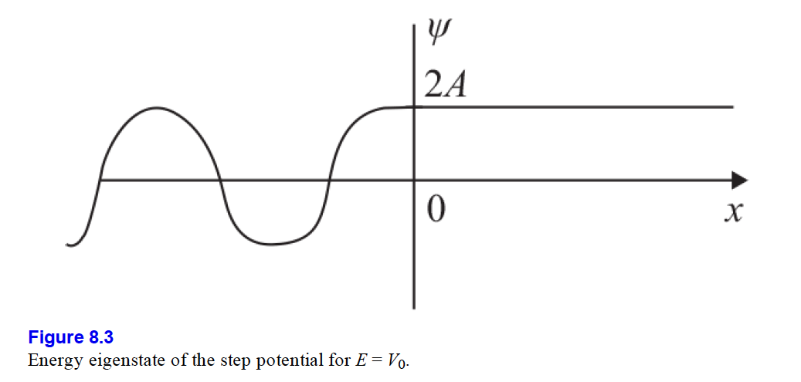
$R$反射率，$T$透射率。
$$R=\frac{k−q}{k+q}$$
$$T=\frac{2k}{k+q}$$
$$k≡\sqrt{\frac{2mE}{ℏ^{2}}}$$
$$q≡\sqrt{\frac{2m}{ℏ^{2}}\left(E−V_{0}\right)}$$
$$k>q,T>1$$
$$E≫V_{0}$$
$$k≈q, R→0, T→1$$
階梯位能如同不存在一樣！
$$E↓, 則 R↑, T↓$$
在$x>0$透射率漸漸下降！
$$E→V_{0}$$
$$q→0,Te^{iqx}→T, R→1, T→0$$
波在$x>0$波函數不是零，但不傳播！

Slide 24
階梯狀位能全反射
$$V=0, x<0$$
如果
$$E<V_{0}$$
$$V=V_{0}, x>0$$
$$V$$
$$V_{0}$$

Slide 25
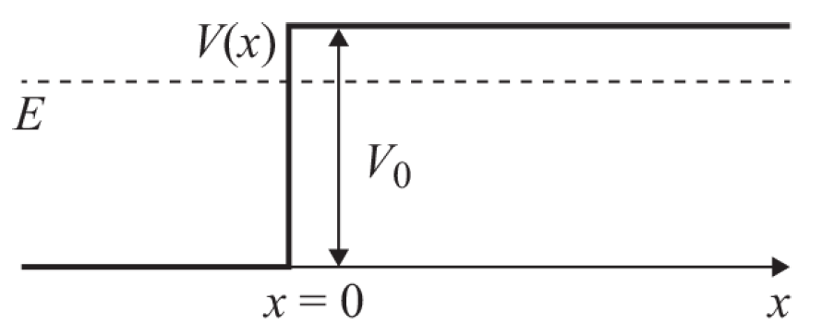
$$k≡\sqrt{\frac{2mE}{ℏ^{2}}}$$
$$x<0$$
$$ψ_{E}=e^{ikx}+Re^{−ikx}$$
$$x>0$$
$$E<V_{0}$$
古典粒子不能存在這樣的區域
但與時間無關的薛丁格方程式依舊有解：
$$\frac{d^{2}ψ_{E}}{dx^{2}}=\frac{2m}{ℏ^{2}}\left[V_{0}−E\right]ψ_{E}≡κ^{2}ψ_{E}$$
$$\frac{d^{2}ψ_{E}}{dx^{2}}=κ^{2}ψ_{E}$$
$$κ≡\sqrt{\frac{2m}{ℏ^{2}}\left(V_{0}−E\right)}$$
$$ψ_{E}=Ce^{−κx}+De^{κx}$$
在量子力學中，波函數還是有解，只是不再是正弦波，而是指數函數。
波函數若向右隨$x$增加，則在無限遠處波函數發散，不可能，因此$D=0$。
$$ψ_{E}=Te^{−κx}$$
進入折返點內禁止區後，振幅會指數遞減！

Slide 26
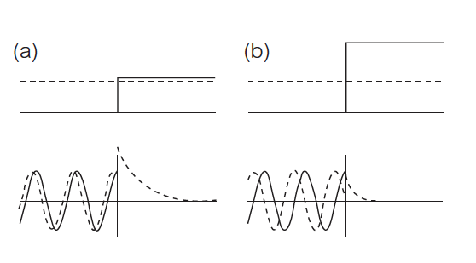
$$ψ_{E}=e^{ikx}+Re^{−ikx}$$
$$x<0$$
$$ψ_{E}=Te^{−κx}$$
$$x>0$$
同樣要求$ψ$及$ψ′$在邊界原點連續，
$$R=\frac{k−iκ}{k+iκ}$$
$$1+R=T$$
$$k−kR=iκT$$
與之前式子相同，只要以$iκ$替代$q$即可！
$$T=\frac{2k}{k+iκ}$$
$$P={\left|Ψ\right|}^{2}={\left|ψ_{E}\left(x\right)∙e^{−i\frac{E}{ℏ}t}\right|}^{2}={\left|ψ_{E}\left(x\right)\right|}^{2}{\left|e^{−i\frac{E}{ℏ}t}\right|}^{2}={\left|ψ_{E}\left(x\right)\right|}^{2}={\left|T\right|}^{2}e^{−2κx}$$
在禁止區，機率密度不再是常數，而是隨滲透距離$x$指數遞減了！

Slide 27
$$k−iκ≡\left|k−iκ\right|e^{−iδ}$$
$$\frac{κ}{k}=\tan{δ}$$
$$R=\frac{k−iκ}{k+iκ}=\left|\frac{k−iκ}{k+iκ}\right|e^{−2iδ}=e^{−2iδ}$$
$$k+iκ=\left|k+iκ\right|e^{iδ}$$
反射波與入射波振幅相同，但相差一個相角$2δ$！$δ$由$E$決定。
$$ψ_{E}=e^{ikx}+Re^{−ikx}=e^{ikx}+e^{−i\left(kx+2δ\right)}$$
$${\left|R\right|}^{2}={\left|e^{−2iδ}\right|}^{2}=1$$
反射率為1，完全反射。透射率是零。
在禁止區，雖然有滲透機率，可算出機率流為零，並沒有機率流進去！
$$j=−i\frac{ℏ}{2m}\left(\frac{∂ψ^{∗}}{∂x}∙ψ−ψ^{∗}∙\frac{∂ψ}{∂x}\right)$$
對實數的$ψ$，兩項抵消， $j=0$。

Slide 28
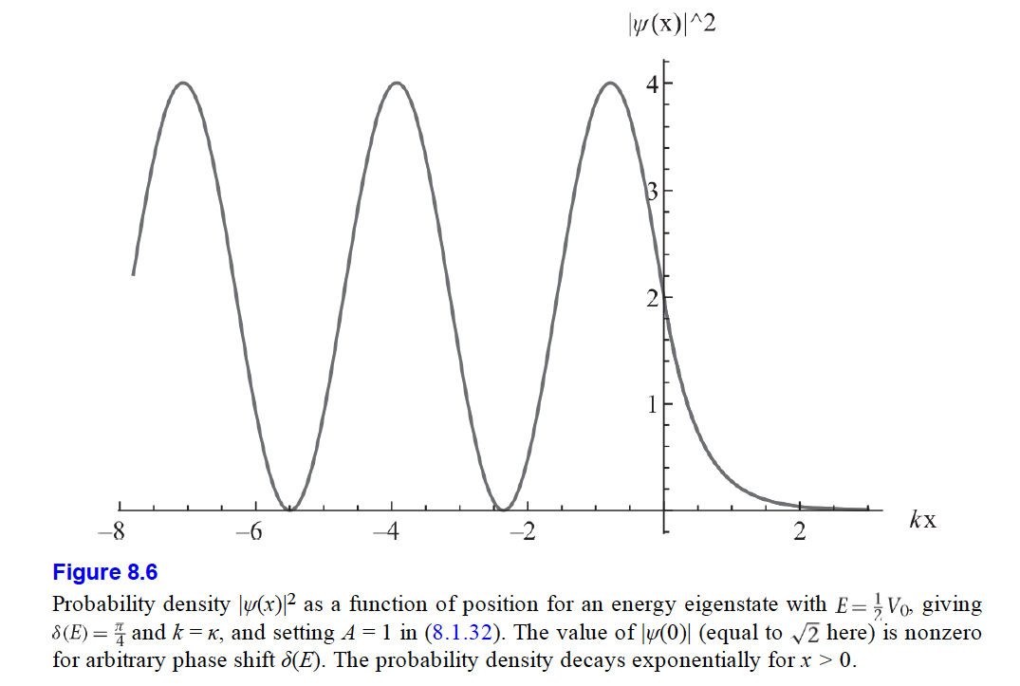
$$E=0.5V_{0}$$
$$δ=\frac{π}{4}$$

Slide 29
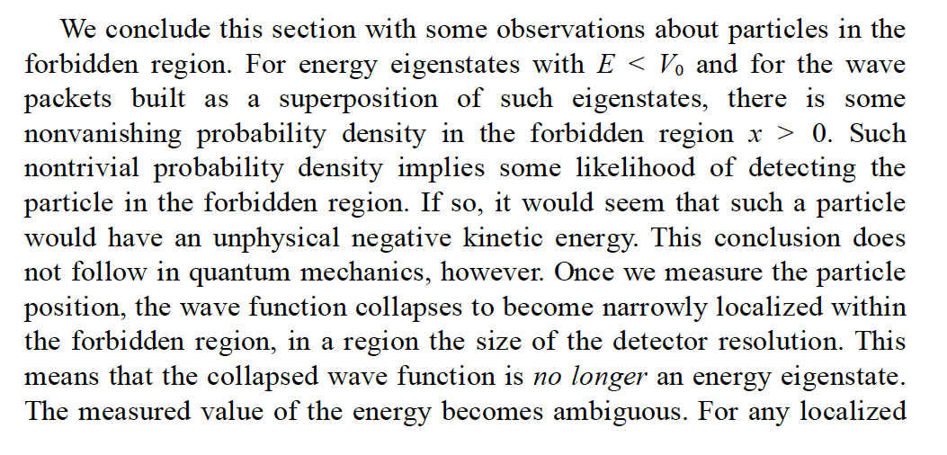

Slide 30
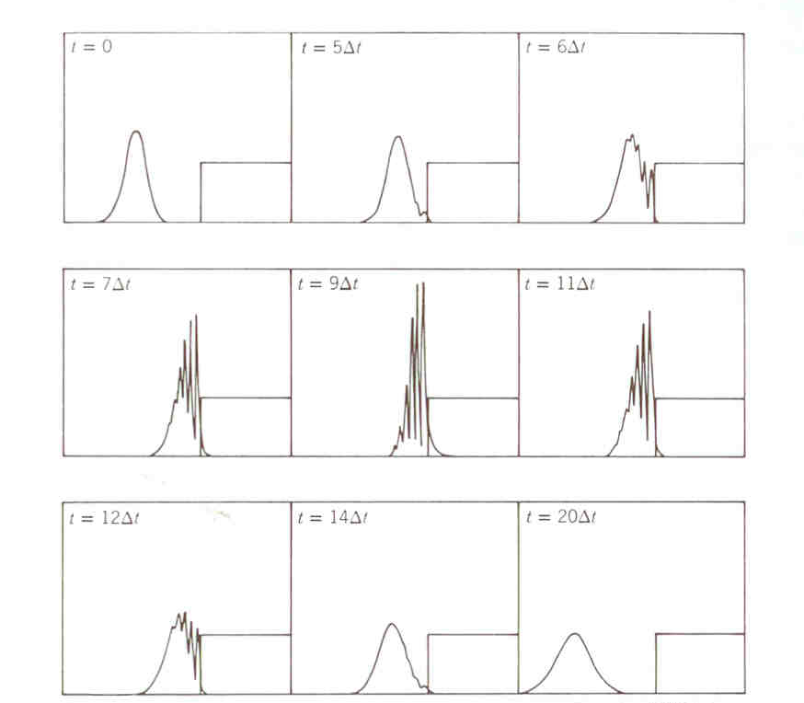
這個波的散射可以用波包處理。
波包撞擊位階時，波會滲入禁止區，
但在碰撞過後而言，滲入的部分就會消失，
反射波包的行為幾乎如同一個古典的反彈粒子。
但反射波與入射波的相角$差2δ$，會造成入射波包與反射波包的時間延遲！

Slide 31
穿隧效應 Tunneling Effect
在禁止區，雖然有滲透機率，可算出機率流為零，並沒有機率流進去！
但如果這位能只持續很小一個範圍，位能很薄，粒子便能滲透過去，
在位能壘後方形成一個自由粒子波！
$$V_{0}$$
$$a$$

Slide 33
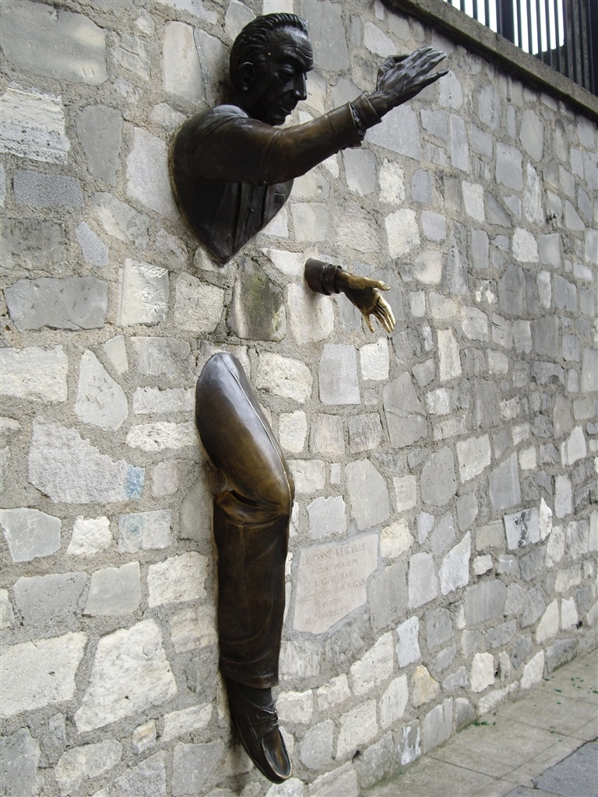
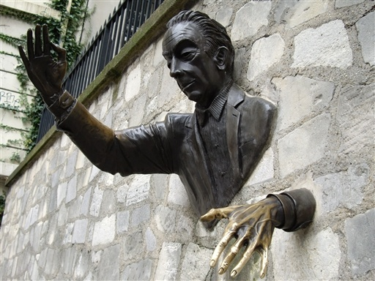
穿牆人 Le Passe-MurailleMarcel Aymé, 1943

Slide 34
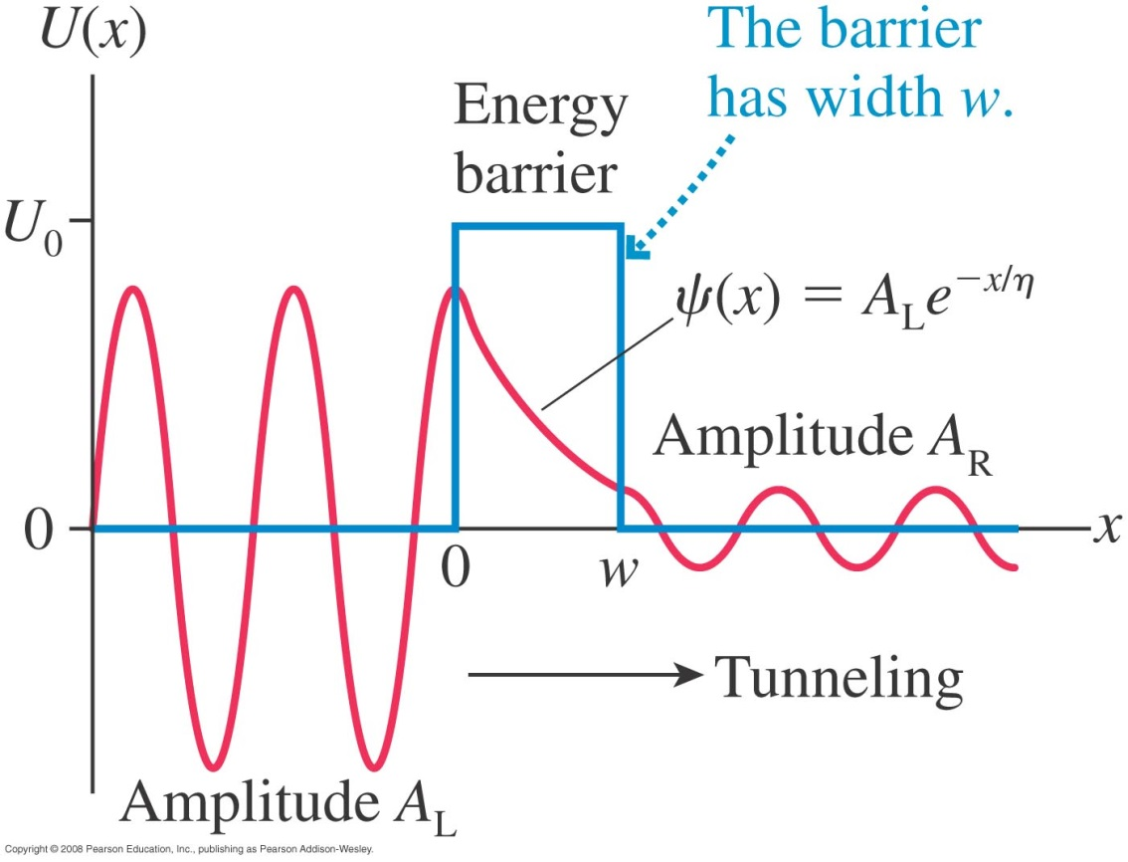
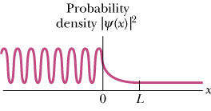
Tunneling effect 穿隧效應
$$a$$
在位壘中
$$ψ_{E}\left(x\right)\sim Ae^{−κx}$$
機率密度
$$P={\left|ψ_{E}\right|}^{2}={\left|A\right|}^{2}e^{−2κx}$$
隨距離而指數遞減。在$x=a$，$ψ_{E}$要連續。
穿透後$x>a$機率
$$\sim {\left|ψ_{E}\left(a\right)\right|}^{2}∝e^{−2κa}$$
$$a$$
一個電子有這麼多的機率會穿透，其餘的機率則反彈回來！
$$κ≡\sqrt{\frac{2m}{ℏ^{2}}\left(V_{0}−E\right)}$$
能量差距越小，$κ$越小，穿透率越大！

Slide 35
比較嚴格的計算
$$x<0$$
$$k≡\sqrt{\frac{2m}{ℏ^{2}}E}$$
$$u=e^{ikx}+Re^{−ikx}$$
$$ψ_{E}=e^{ikx}+Re^{−ikx}$$
$$0<x<a$$
在位壘中，指數遞增也要列入
$$ψ_{E}=Ae^{−κx}+Be^{κx}$$
$$κ≡\sqrt{\frac{2m}{ℏ^{2}}\left(V_{0}−E\right)}$$
$$x>a$$
$$ψ_{E}=Se^{ikx}$$
$ψ$與$ψ′$在兩邊界都要連續，
$$1+R=A+B$$
$$\frac{ik}{−κ}\left(1−R\right)=A−B$$
$$x=0$$
$$Se^{ika}=Ae^{−κa}+Be^{κa}$$
$$\frac{ik}{−κ}\left(Se^{ika}\right)=Ae^{−κa}−Be^{κa}$$
$$x=a$$

Slide 36
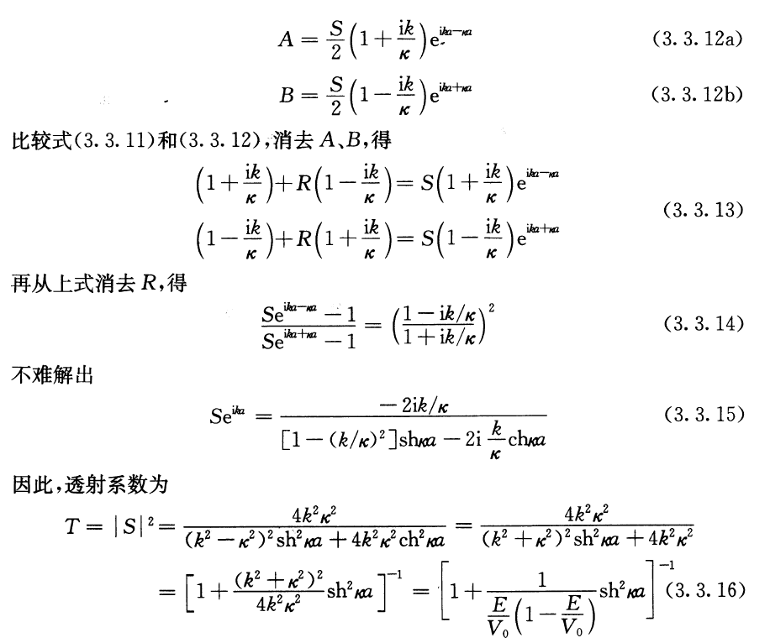

Slide 37
$${ \left|S\right|}^{2}$$
$${ \left|S\right|}^{2}$$

Slide 38
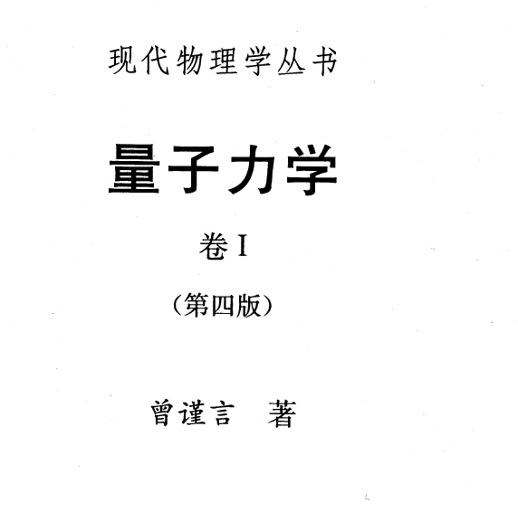

Slide 42
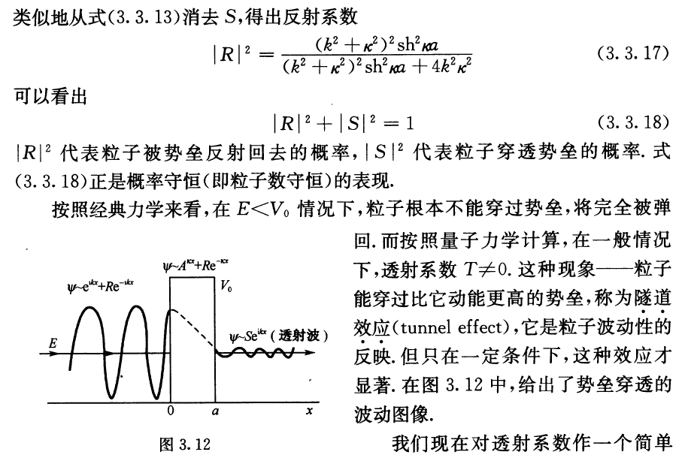

Slide 43
$${\left|S\right|}^{2}$$
$${\left|S\right|}^{2}\sim {\left(\frac{4κk}{k^{2}+κ^{2}}\right)}^{2}e^{−2κa}$$
$${\left|S\right|}^{2}$$

Slide 44
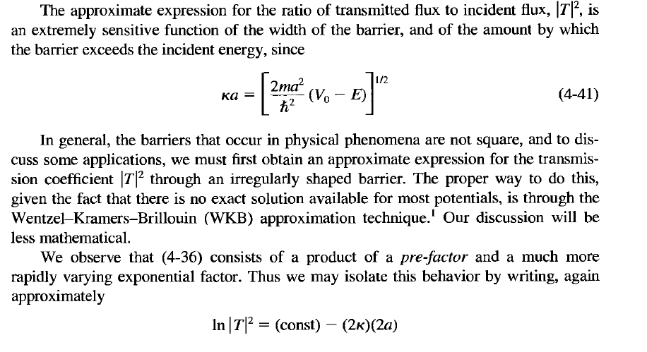
更厲害：方程式是線性，若位能壘不是方形，可用方形位能壘來組合近似！
$$P_{T}={\left|S\right|}^{2}\sim {\left(\frac{4κk}{k^{2}+κ^{2}}\right)}^{2}e^{−2κa}$$

Slide 45
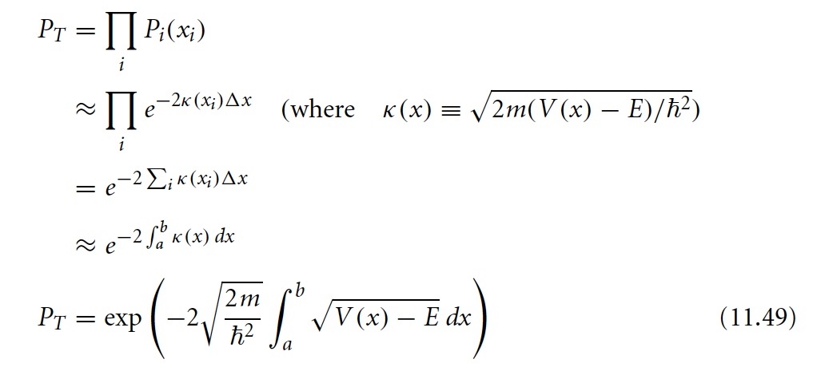
$∆$x
總透射率等於個別透射率的乘積：

Slide 46
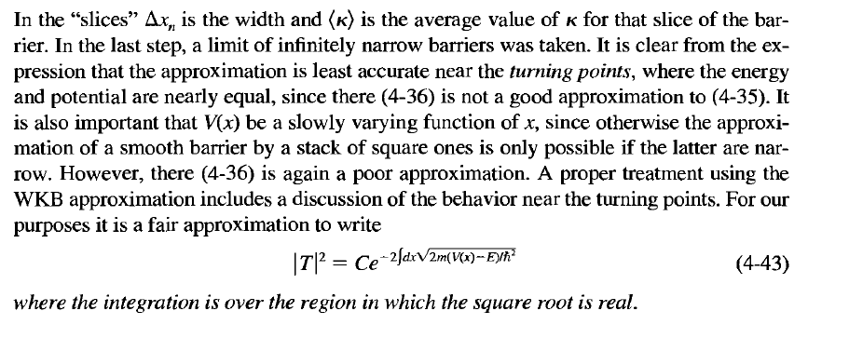

Slide 47
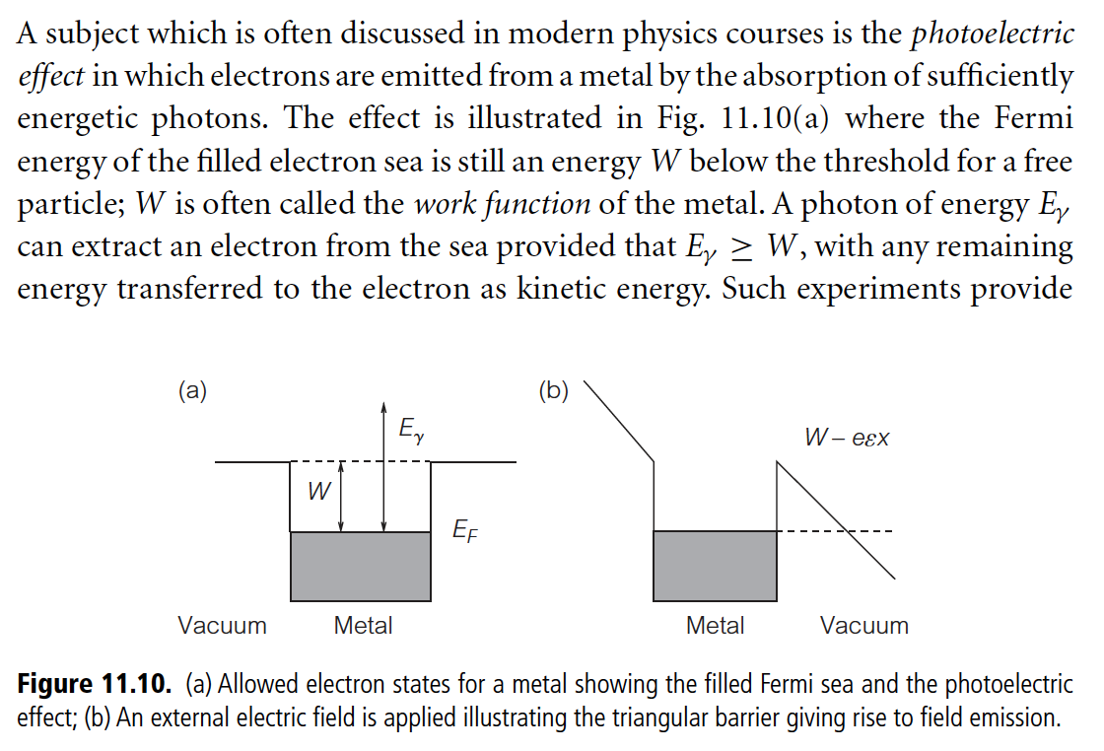
場放射：加上電場，可以使電子穿隧離開固體。
$$V\left(x\right)\sim W−eℰx$$

Slide 48
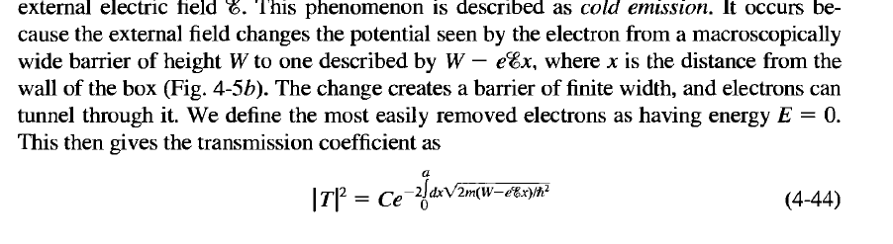
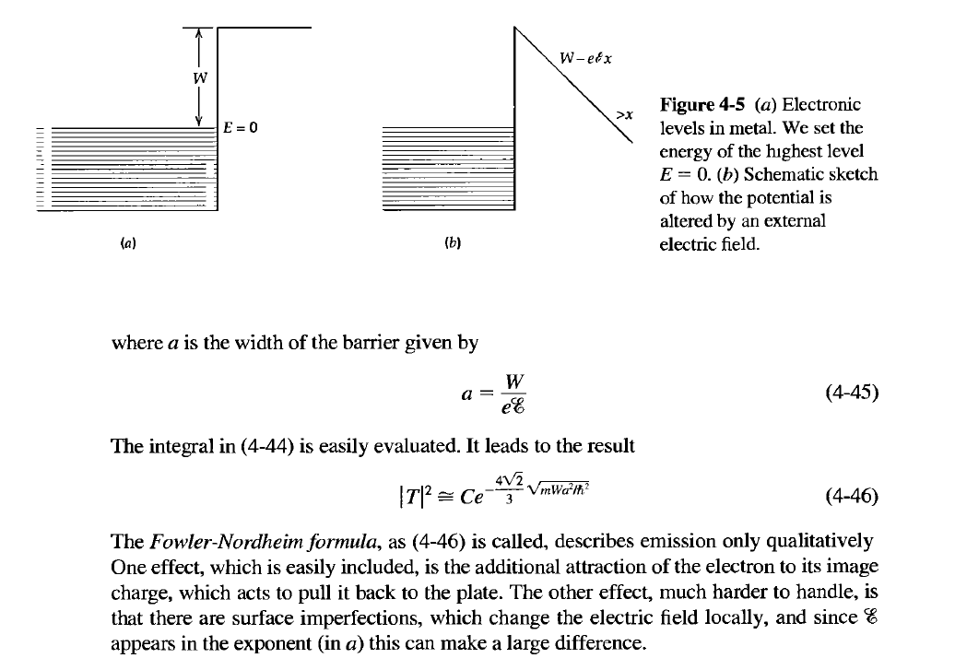
$$P_{T}\sim Ce^{−2\int_{0}^{a}{dx\sqrt{2m\left(W−eℰx\right)/ℏ^{2}}}}$$
$$V\left(a\right)\sim W−eℰa=0$$
$$P_{T}\sim Ce^{−\frac{4\sqrt{2}}{3}\sqrt{mWa^{2}/ℏ^{2}}}=Ce^{−\frac{4\sqrt{2}}{3}\sqrt{mW^{3}/ℏ^{2}}\frac{1}{eℰ}}$$

Slide 50
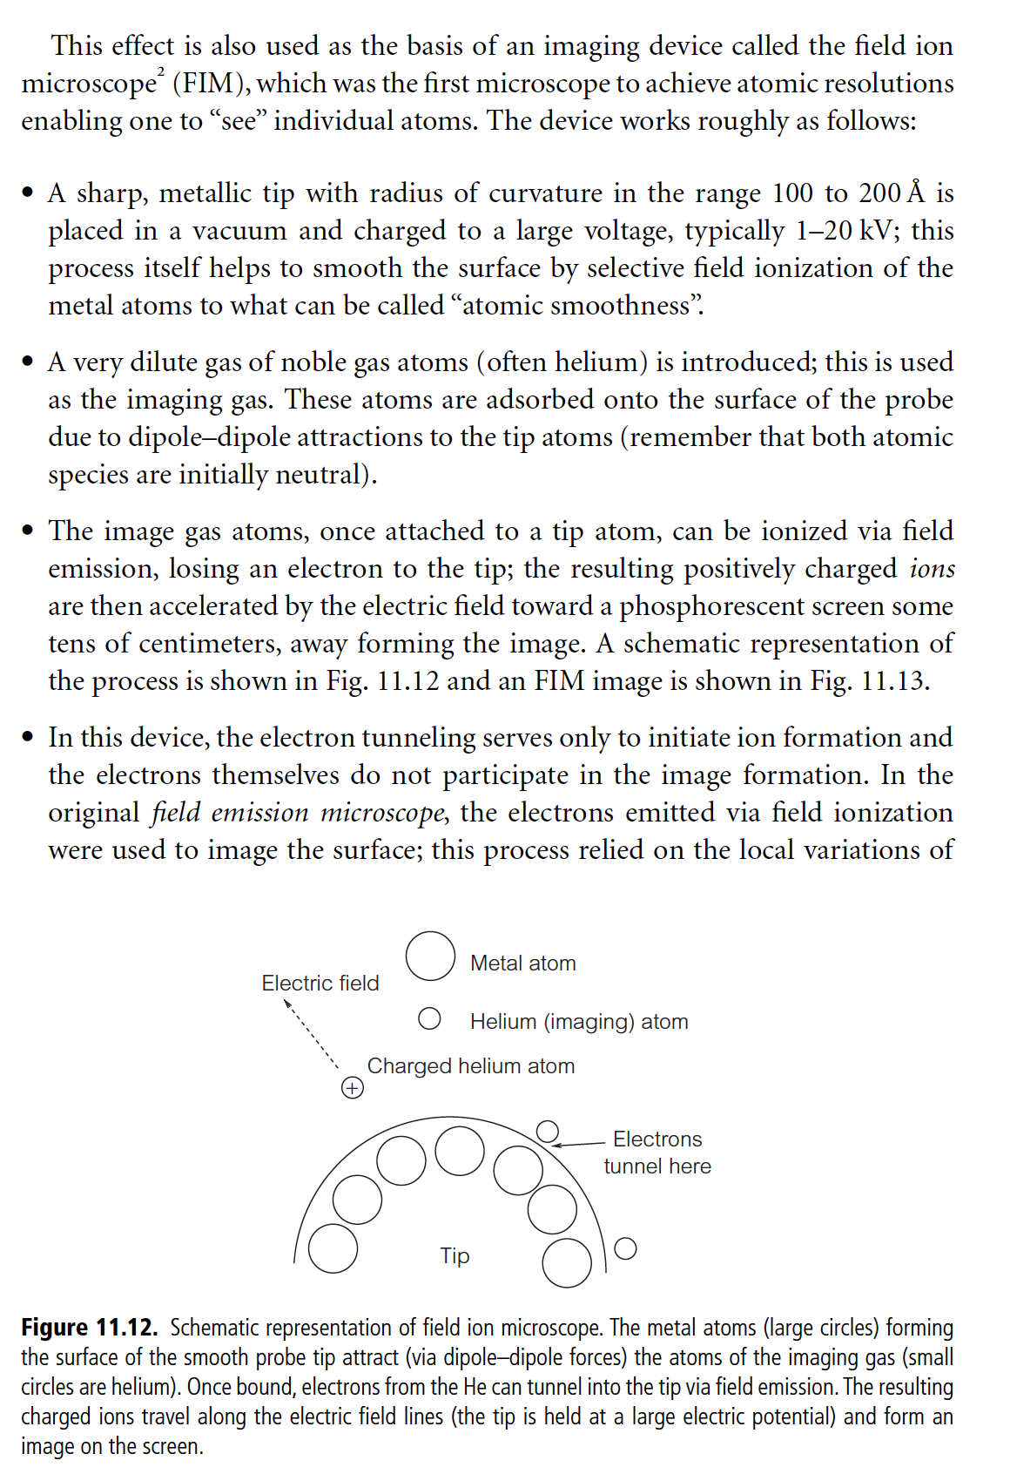

Slide 51
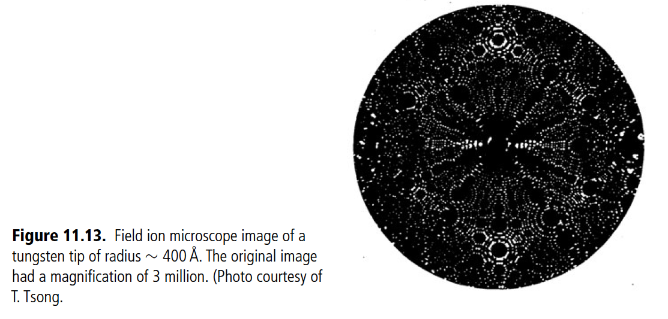

Slide 53
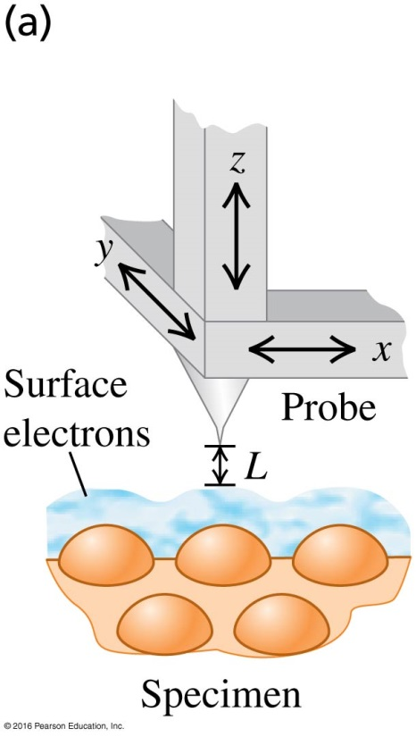
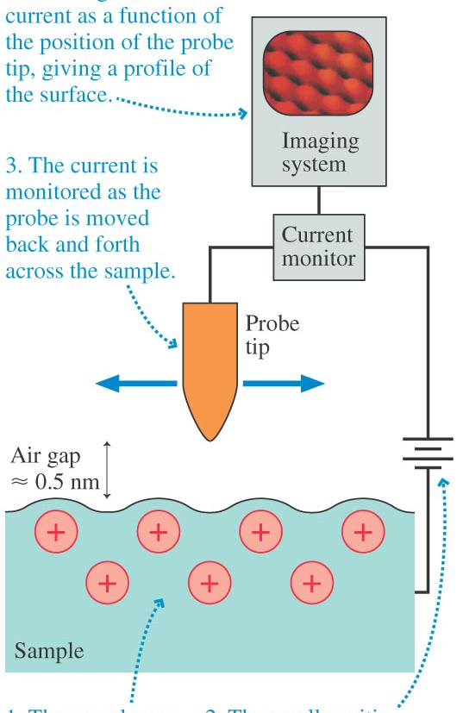
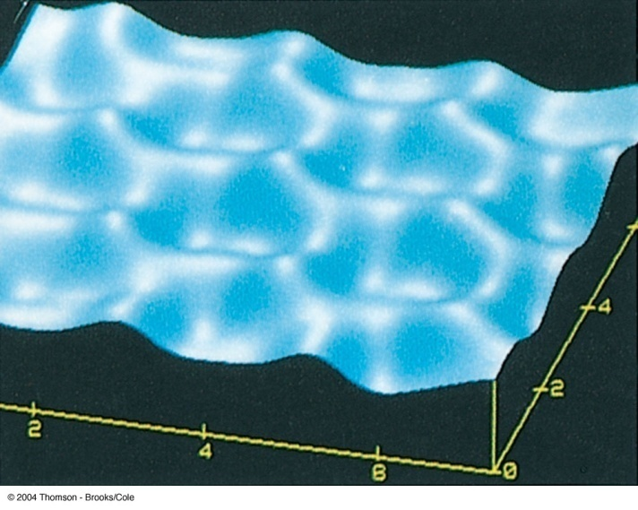
穿隧效應的應用
Scanning Tunneling Microscope 穿隧顯微鏡 STM
$$T∝e^{−2κa}$$
$$κ≡\sqrt{\frac{2m}{ℏ^{2}}\left(V_{0}−E\right)}$$
石墨表面的碳原子

Slide 54
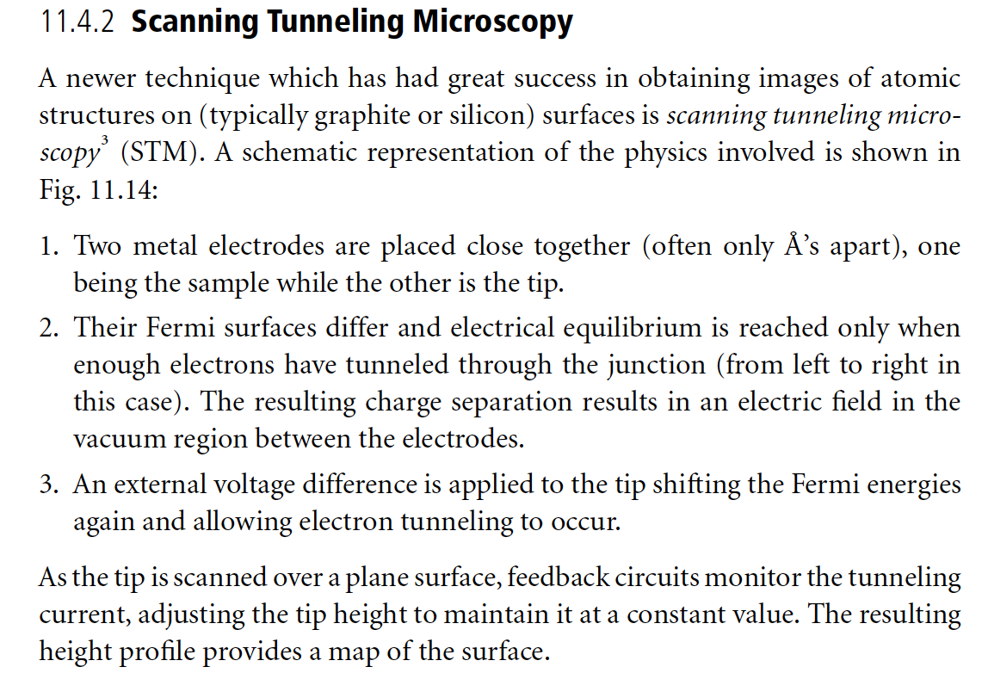

Slide 55
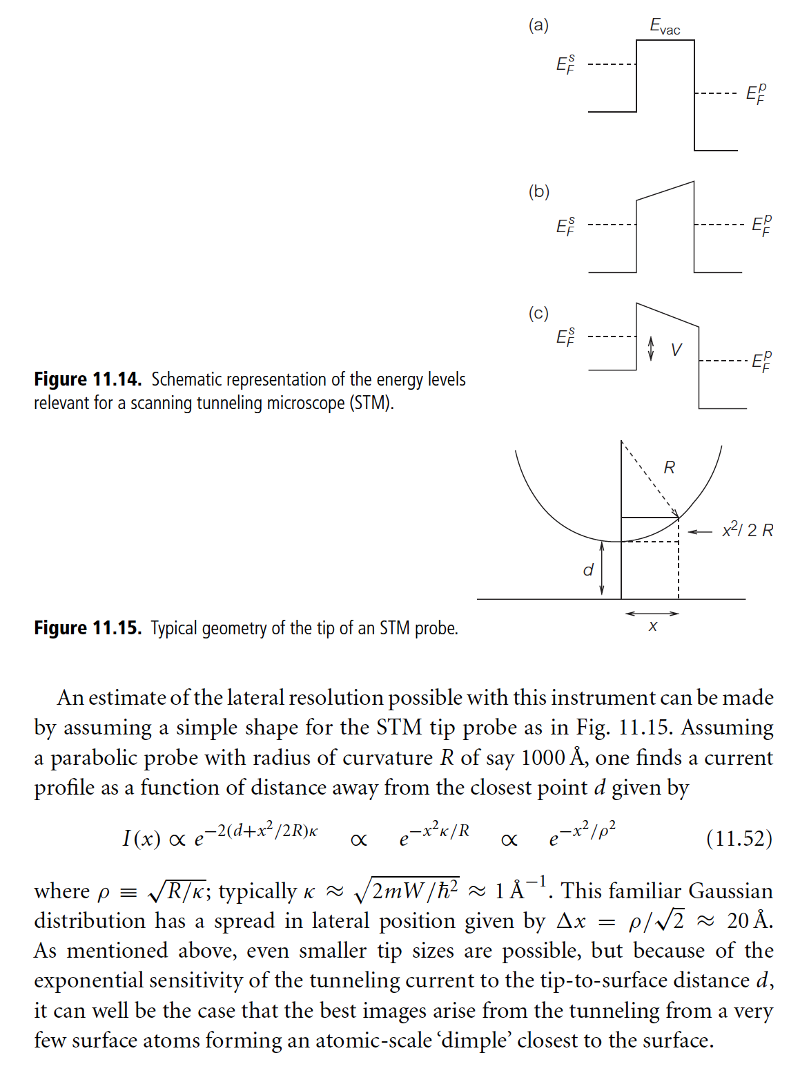

Slide 56
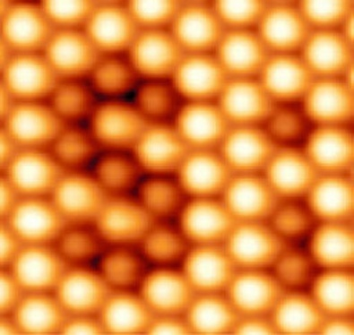
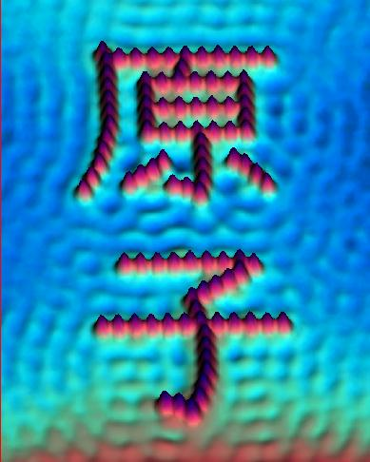
Xenon Atoms

Slide 57
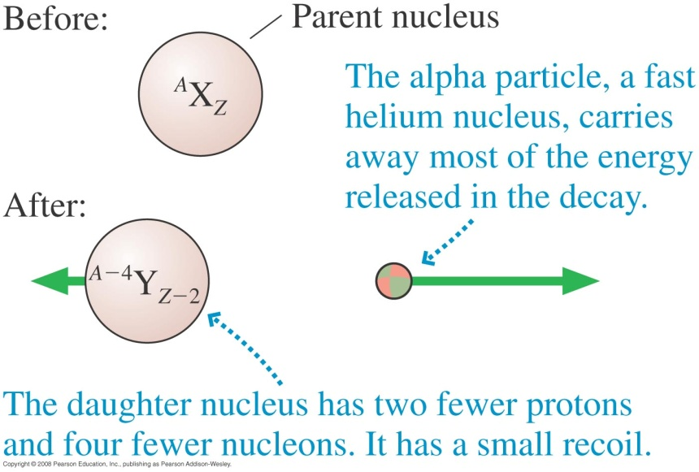
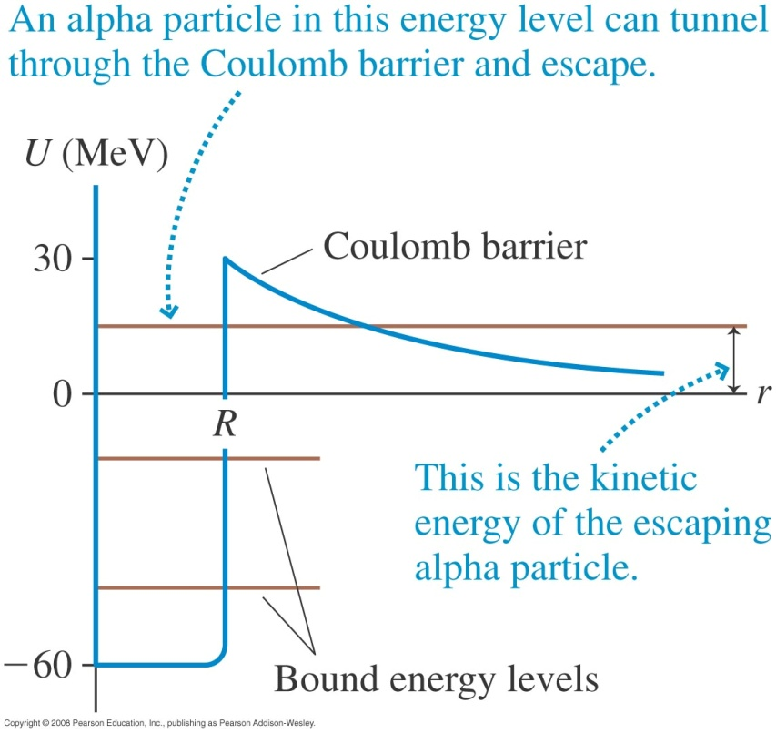
原子核的 α 衰變
原子核的α衰變，可以將衰變原子核，看成$α$粒子與產物原子核的束縛態。
吸引的核力很強，對應很深的位能，但只有短距$r<R$。
長距$r>R$，位能則由排斥的庫倫位能取代。

Slide 58
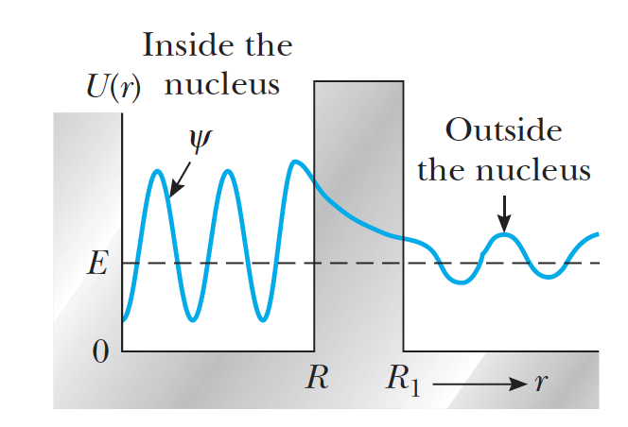
$α$粒子可以透過量子穿隧效應，自發地穿透放射離開。
因為是量子效應，因此發生的可能是由機率控制！

Slide 60
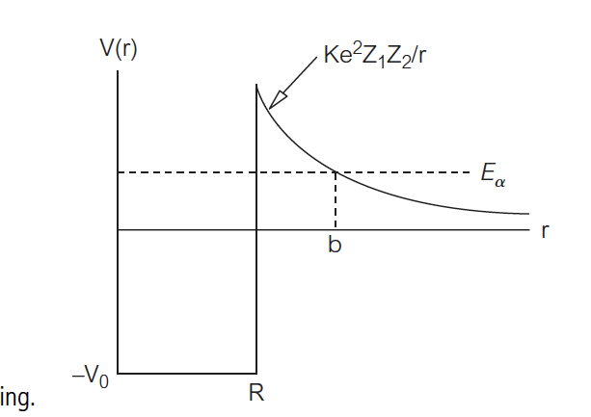

Slide 61
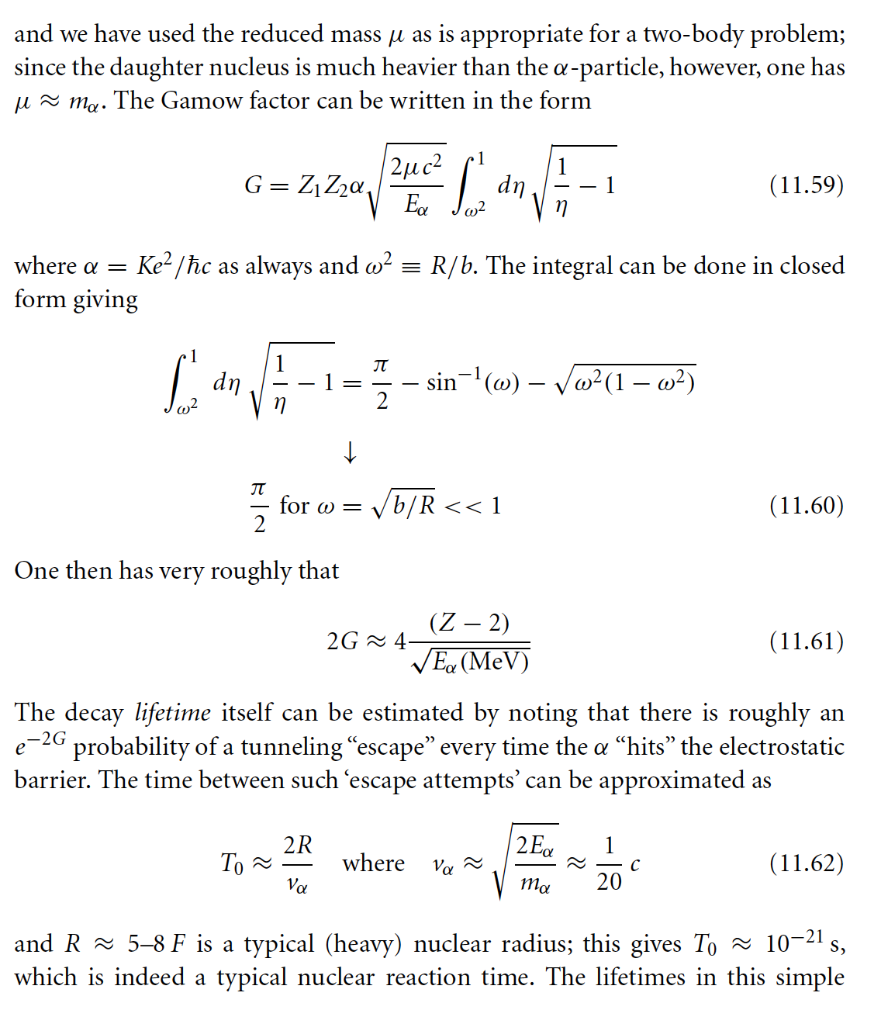

Slide 62
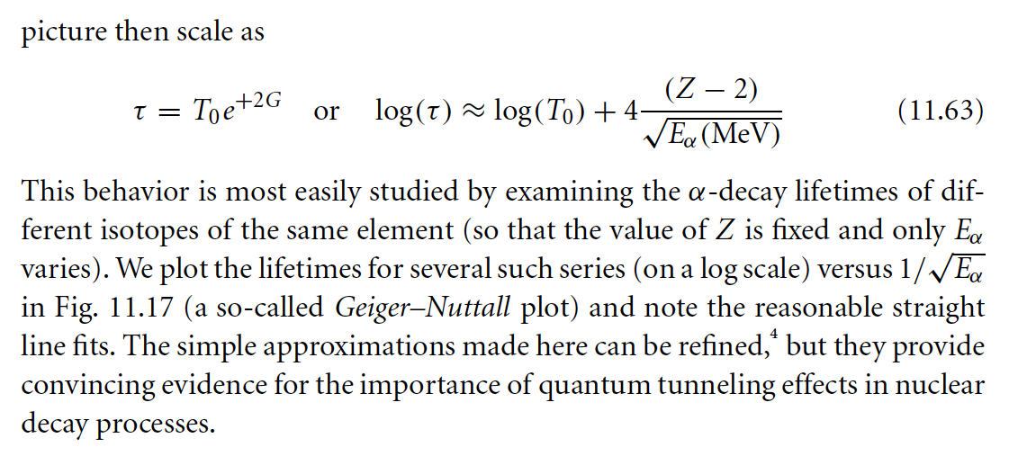

Slide 63
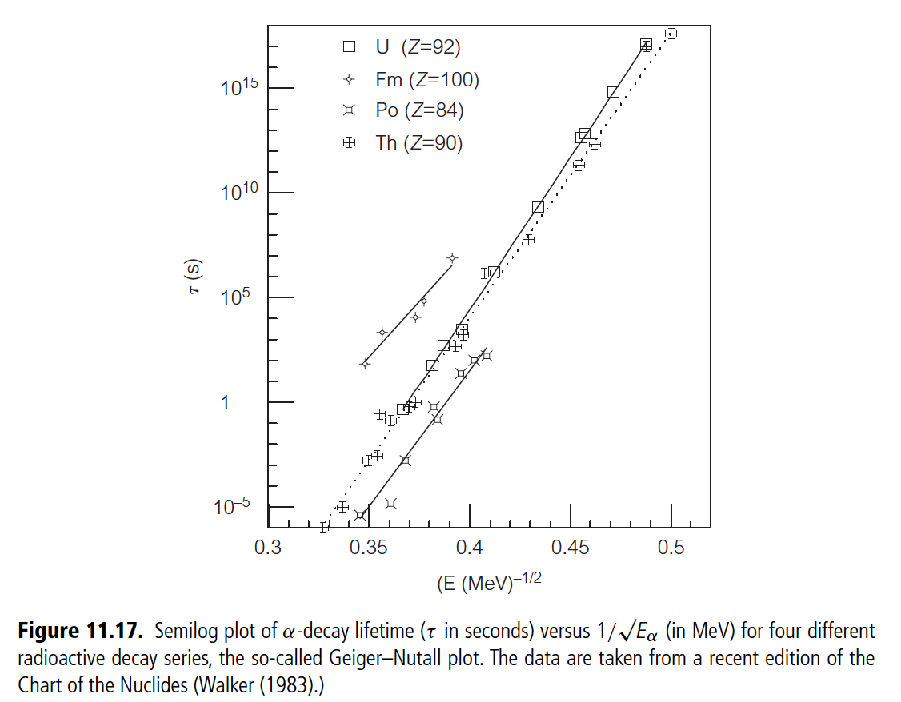

Slide 64
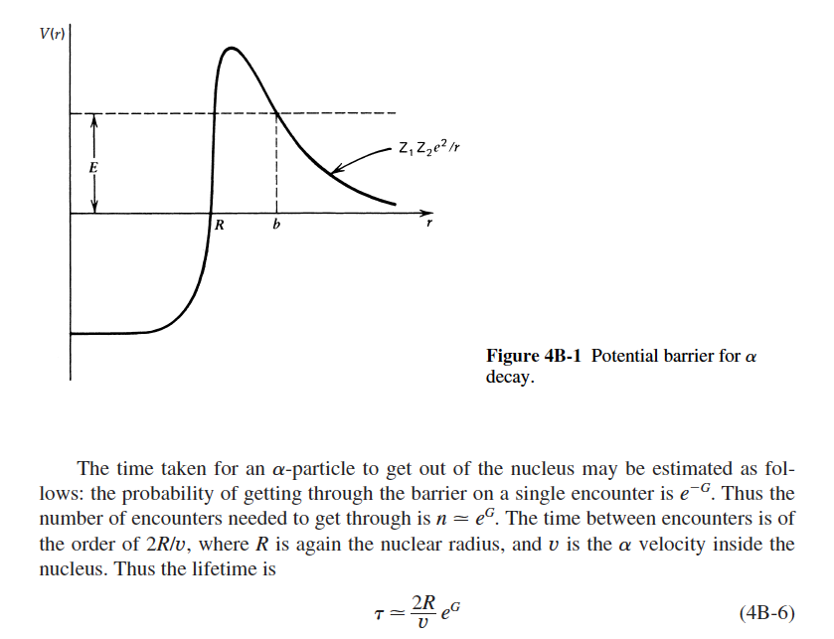

Slide 66
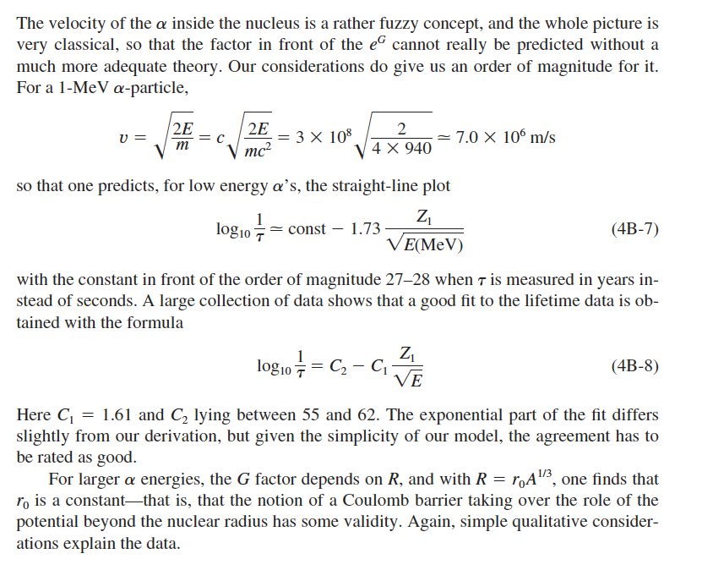

Slide 67
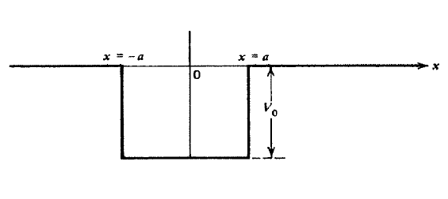
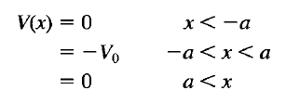
有限位能井 Finite Potential Well
一維位能的問題有時可以分解為一段段常數位能的區域，可以分開求解。
然後在邊界處，以連續條件將得到的各個解聯(match)起來。

Slide 68
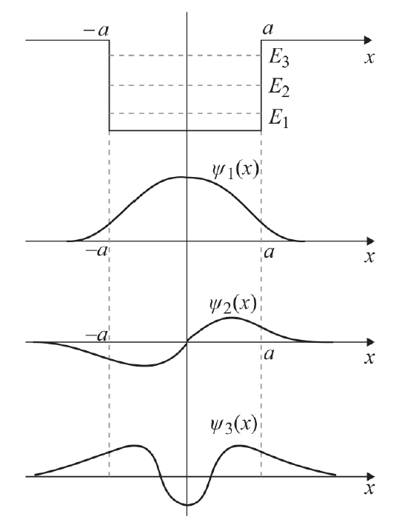
首先考慮$E<0$，能量可能為離散的定態

Slide 69
在位能井內，電子如同自由粒子！
$$−a<x<a$$
$$0>E>V=−V_{0}$$
在此區域古典的粒子可以存在。
$$\frac{d^{2}ψ_{E}}{dx^{2}}=\frac{2m}{ℏ^{2}}\left[V−E\right]ψ_{E}=−\frac{2m}{ℏ^{2}}\left[V_{0}−\left|E\right|\right]ψ_{E}$$
$$\frac{d^{2}ψ_{E}}{dx^{2}}=−q^{2}ψ_{E}$$
$$q≡\sqrt{\frac{2m}{ℏ^{2}}\left(V_{0}−\left|E\right|\right)}$$
解也如同自由粒子波！
$$ψ_{E}=C_{1}e^{iqx}+C_{2}e^{−iqx}$$
$$=A\cos{qx}+B\sin{qx}$$
這兩個解分別是偶函數與奇函數。
可以分開考慮！
從偶函數開始：
$$ψ_{E}=A\cos{qx}$$

Slide 70
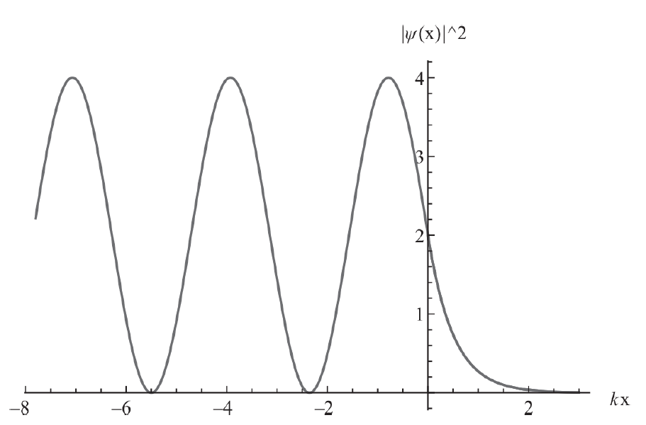
在位能井外：
$$x<−a, 及 x>a$$
$$E<V=0$$
古典的粒子不能存在這樣的區域，
方程式差一個負號！
$$\frac{d^{2}ψ_{E}}{dx^{2}}=α^{2}ψ_{E}$$
$$α≡\sqrt{\frac{2m}{ℏ^{2}}\left|E\right|}$$
$$\frac{d^{2}ψ_{E}}{dx^{2}}=\frac{2m}{ℏ^{2}}\left(−E\right)ψ_{E}≡α^{2}ψ_{E}$$
$$ψ_{E}\left(x\right)=C_{1}e^{αx}+C_{2}e^{−αx}$$
為使無限遠處，波函數不發散：
$$x>a$$
$$ψ_{E}\left(x\right)=C_{2}e^{−αx}$$
$$x<−a$$
$$ψ_{E}\left(x\right)=C_{1}e^{αx}$$
古典粒子不能存在，就表現在波函數指數遞減之上！
在量子力學中，此區域波函數還是有解，只是不再是正弦波，而是指數函數。

Slide 71
在位能井邊界上：
$$x=−a, 及 x=a$$
$ψ\left(x\right)$必須連續！
否則微分會是無限大，微分決定流量，不能是無限大。
先從偶函數開始討論：Even Function。
$$x=a$$
$$ψ_{E}\left(x\right)=A\cos{qx}$$
$$ψ_{E}\left(x\right)=C_{2}e^{−αx}$$
$$A\cos{qa}=C_{2}e^{−αa}$$
$$x=−a$$
$$ψ_{E}\left(x\right)=A\cos{qx}$$
$$ψ_{E}\left(x\right)=C_{1}e^{αx}$$
$$A\cos{qa}=C_{1}e^{−αa}$$
兩邊對稱，解是一樣的！只要考慮一邊即可。

Slide 72
$$x=a$$
$ψ\left(x\right)$與其微分都必須連續！
$$ψ_{E}^{′}\left(x\right)=−Aq\sin{qx}$$
$$ψ_{E}^{′}\left(x\right)={−αC}_{2}e^{−αx}$$
$$Aq\sin{qa}={αC}_{2}e^{−αa}$$
$$α≡\sqrt{\frac{2m}{ℏ^{2}}\left|E\right|}$$
$ψ\left(x\right)$連續的條件：
$$A\cos{qa}=C_{2}e^{−αa}$$
$$q≡\sqrt{\frac{2m}{ℏ^{2}}\left(V_{0}−\left|E\right|\right)}$$
兩式相除，即消去常數：
$$q\tan{qa}=α$$
注意角波數$q$與$α$都是隨能量$E$變化的變數，而$E$是我們要由上式求解的對象。
角波數$q$，可轉為無單位的數值變數 $y$：定義
$$qa≡y$$
$$y\tan{y}=αa$$
$$α^{2}+q^{2}=\frac{2mV_{0}}{ℏ^{2}}$$
另一個變數$α$可以用$y$表示出來，因為：
$λ$是常數！
$$αa=\sqrt{\frac{2mV_{0}a^{2}}{ℏ^{2}}−y^{2}}≡\sqrt{λ−y^{2}}$$
$$y\tan{y}=\sqrt{λ−y^{2}}$$

Slide 73
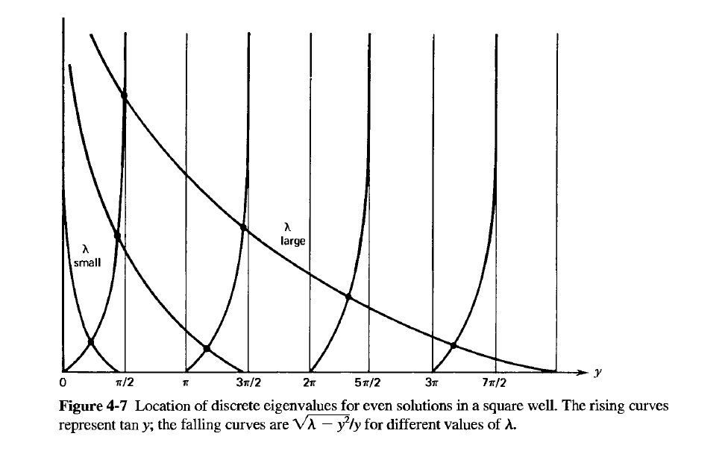
$$\tan{y}=\frac{\sqrt{λ−y^{2}}}{y}$$
$$y\tan{y}=\sqrt{λ−y^{2}}$$
$$qa≡y$$
由$y$的解即得到$q$，也就得到$E$。

Slide 74
$$x=a$$
Odd Function
$$ψ_{E}\left(x\right)=A\sin{qx}$$
$$ψ_{E}\left(x\right)=C_{2}e^{−αx}$$
$$ψ_{E}^{′}\left(x\right)=Aq\cos{qx}$$
$$ψ_{E}^{′}\left(x\right)={−αC}_{2}e^{−αx}$$
$$α≡\sqrt{\frac{2m}{ℏ^{2}}\left|E\right|}$$
$$A\sin{qa}=C_{2}e^{−αa}$$
$$Aq\cos{qa}=−{αC}_{2}e^{−αa}$$
$$q≡\sqrt{\frac{2m}{ℏ^{2}}\left(V_{0}−\left|E\right|\right)}$$
兩式相除，即消去常數：
$$q\cot{qa}=−α$$
角波數$q$，可轉為無單位的數值變數 $y$：定義
$$qa≡y$$
$$y\cot{y}=−αa$$
$$α^{2}+q^{2}=\frac{2mV_{0}}{ℏ^{2}}$$
另一個參數$α$可以用 $y$表示出來，因為：
$λ$是常數！
$$αa=\sqrt{\frac{2mV_{0}a^{2}}{ℏ^{2}}−y^{2}}≡\sqrt{λ−y^{2}}$$
$$y\cot{y}=\sqrt{λ−y^{2}}$$

Slide 75
$$−\cot{y}=\frac{\sqrt{λ−y^{2}}}{y}$$
$$y\cot{y}=−\sqrt{λ−y^{2}}$$
$$qa≡y$$
由$y$的解即得到$q$，也就得到$E$。

Slide 77
現在考慮$E>0$，能量可能為連續的定態
在位能井內外，電子都如同自由粒子！
$$E>V$$
$$x<−a$$
$$k_{1}≡\sqrt{\frac{2m}{ℏ^{2}}E}$$
$$\frac{d^{2}ψ_{E}}{dx^{2}}=−k_{1}^{2}ψ_{E}$$
解如同自由粒子波！
$$0$$
$$ψ_{E}=A_{1}e^{ik_{1}x}+A_{2}e^{−ik_{1}x}$$
$$−a<x<a$$
$$k_{2}≡\sqrt{\frac{2m}{ℏ^{2}}\left(V_{0}+E\right)}$$
$$\frac{d^{2}ψ_{E}}{dx^{2}}=−k_{2}^{2}ψ_{E}$$
解也如同自由粒子波！
$$−V_{0}$$
$$ψ_{E}=C_{1}e^{ik_{2}x}+C_{2}e^{−ik_{2}x}$$
任何的$E$都會有解，能階是連續的。這樣的定態，主要用於描述散射！

Slide 78
Attractive Well

Slide 79
當位能在古典狀況下，使電子形成束縛態，本徵值$E就不是連續，而是量子化的$。
束縛態：運動範圍被限制於一個區域內，機械能小於無限遠處的位能
以此位能為例$：E<0$ 束縛態，能量本徵值是量子化的
$E>0$ 自由態，能量本徵值是連續的

Slide 80
簡諧振盪器、量子彈簧、古典完全是束縛態，預期定態能量完全量子化。
$$\frac{d^{2}ψ_{E}}{dx^{2}}=\frac{2m}{ℏ^{2}}\left(\frac{1}{2}kx^{2}−E\right)ψ_{E}$$
Energy is quantized
$$E_{n}=\left(n−\frac{1}{1}\right)ℏω$$

Slide 82
n = 11 State
For large n, the quantum probability is similar to the classical one.

Slide 83
Molecular Vibration

Slide 84
Delta Potential
是否有$E<0$的解？
$ψ’$不連續。有一束縛態解。

Slide 85
Linear Potential
束縛態，能量量子化！
向右波長會變長。

Slide 86
電容器中的電子

Slide 87
Periodic Potential

Slide 88
摘要
電子被拘限於一定區域時，能量為離散的能階
電子不被拘限於一定區域時，能量為連續
如果是有限大位能井，能量就會同時有連續與離散的部分！
因為能階高到一定值後，就不再被束縛了

Slide 89
摘要
一維階梯狀位能下的定態
束縛的定態將展現能量量子化！
在非束縛的情況中，定態能組成入射波包，可以描述散射問題！
這些問題的物理意義差別很大：但在數學解法上卻非常類似！
這些問題都可以分解為一段段常數位能的區域，分開求解。
然後在邊界處，以連續條件將得到的各個解聯(match)起來。

Slide 90
反射與透射
摘要
在兩個區域內分別都是自由粒子，自由電子波定態解可以適用：
$$x<0$$
$$ψ_{E}=Ae^{ikx}+Re^{−ikx}$$
$$k≡\sqrt{\frac{2mE}{ℏ^{2}}}$$
$$V_{0}$$
若只考慮由左入射的波， $e^{−iqx}$的部分可忽略。
$$x>0$$
$$ψ_{E}=Te^{iqx}$$
$$q≡\sqrt{\frac{2m}{ℏ^{2}}\left(E−V_{0}\right)}$$
$$k>q$$
$$λ_{1}<λ_{2}$$
由左向右入射的正弦波，在邊境產生向右的透射波，及向左的反射波。
入射波
透射波
反射波

Slide 91
摘要
但我們先以自由電子波$e^{ikx}$近似，所以就取$A=1$。
$$x<0$$
$$ψ_{E}=e^{ikx}+Re^{−ikx}$$
$$ψ^{′}=ike^{ikx}−ikRe^{−ikx}$$
$$x>0$$
$$ψ_{E}=Te^{iqx}$$
$$ψ^{′}=iqTe^{iqx}$$
$ψ$及$ψ′$在邊界原點連續，可以得到兩個連續條件，正好求解得$R,T$。
$$R=\frac{k−q}{k+q}$$
$$1+R=T$$
$$k−kR=qT$$
$$T=\frac{2k}{k+q}$$
$$k>q,T>1$$
$R$決定了反射波強度，$T$決定了透射波強度。

Slide 92
摘要
階梯狀位能全反射
$$V=0, x<0$$
如果
$$E<V_{0}$$
$$V=V_{0}, x>0$$
$$V$$
$$V_{0}$$

Slide 93
$$k≡\sqrt{\frac{2mE}{ℏ^{2}}}$$
$$x<0$$
$$ψ_{E}=e^{ikx}+Re^{−ikx}$$
摘要
$$x>0$$
$$E<V_{0}$$
古典粒子不能存在這樣的區域
但與時間無關的薛丁格方程式依舊有解：
$$\frac{d^{2}ψ_{E}}{dx^{2}}=\frac{2m}{ℏ^{2}}\left[V_{0}−E\right]ψ_{E}≡κ^{2}ψ_{E}$$
$$\frac{d^{2}ψ_{E}}{dx^{2}}=κ^{2}ψ_{E}$$
$$κ≡\sqrt{\frac{2m}{ℏ^{2}}\left(V_{0}−E\right)}$$
$$ψ_{E}=Ce^{−κx}+De^{κx}$$
在量子力學中，波函數還是有解，只是不再是正弦波，而是指數函數。
波函數若向右隨$x$增加，則在無限遠處波函數發散，不可能，因此$D=0$。
$$ψ_{E}=Te^{−κx}$$
進入折返點內禁止區後，振幅會指數遞減！

Slide 94
$$ψ_{E}=e^{ikx}+Re^{−ikx}$$
$$x<0$$
摘要
$$ψ_{E}=Te^{−κx}$$
$$x>0$$
同樣要求$ψ$及$ψ′$在邊界原點連續，
$$R=\frac{k−iκ}{k+iκ}$$
$$1+R=T$$
$$k−kR=−iκT$$
與之前式子相同，只要以$iκ$替代$q$即可！
$$T=\frac{2k}{k+iκ}$$
$$P={\left|Ψ\right|}^{2}={\left|ψ_{E}\left(x\right)∙e^{−i\frac{E}{ℏ}t}\right|}^{2}={\left|ψ_{E}\left(x\right)\right|}^{2}{\left|e^{−i\frac{E}{ℏ}t}\right|}^{2}={\left|ψ_{E}\left(x\right)\right|}^{2}={\left|T\right|}^{2}e^{−2κx}$$
在禁止區，機率密度不再是常數，而是隨滲透距離$x$指數遞減了！

Slide 95
摘要
$$k−iκ≡\left|k−iκ\right|e^{iδ}$$
$$R=\left|\frac{k−iκ}{k+iκ}\right|e^{2iδ}=e^{2iδ}$$
反射波與入射波振幅相同，但相差一個相角$2δ$！$δ$由$E$決定。
$$ψ_{E}=e^{ikx}+Re^{−ikx}=e^{ikx}+e^{−i\left(kx−2δ\right)}$$
$${\left|R\right|}^{2}={\left|e^{2iδ}\right|}^{2}=1$$
反射率為1，完全反射。透射率是零。
在禁止區，雖然有滲透機率，可算出機率流為零，並沒有機率流進去！
$$j=−i\frac{ℏ}{2m}\left(\frac{∂ψ^{∗}}{∂x}∙ψ−ψ^{∗}∙\frac{∂ψ}{∂x}\right)$$
對實數的$ψ$，兩項抵消， $j=0$。

Slide 96
摘要
穿隧效應 Tunneling Effect
在禁止區，雖然有滲透機率，可算出機率流為零，並沒有機率流進去！
但如果這位能只持續很小一個範圍，位能很薄，粒子便能滲透過去，
在位能壘後方形成一個自由粒子波！
$$V_{0}$$
$$a$$

Slide 97
摘要

Slide 98
Tunneling effect 穿隧效應
摘要
$$a$$
在位壘中
$$ψ_{E}\left(x\right)\sim Ae^{−κx}$$
機率密度
$$P={\left|ψ_{E}\right|}^{2}={\left|A\right|}^{2}e^{−2κx}$$
隨距離而指數遞減。在$x=a$，$ψ_{E}$要連續。
穿透後$x>a$機率
$$\sim {\left|ψ_{E}\left(a\right)\right|}^{2}∝e^{−2κa}$$
$$a$$
一個電子有這麼多的機率會穿透，其餘的機率則反彈回來！
$$κ≡\sqrt{\frac{2m}{ℏ^{2}}\left(V_{0}−E\right)}$$
能量差距越小，$κ$越小，穿透率越大！

Slide 99
$${\left|S\right|}^{2}$$
$${\left|S\right|}^{2}\sim {\left(\frac{4κk}{k^{2}+κ^{2}}\right)}^{2}e^{−2κa}$$
摘要
$${\left|S\right|}^{2}$$

